Slide 1


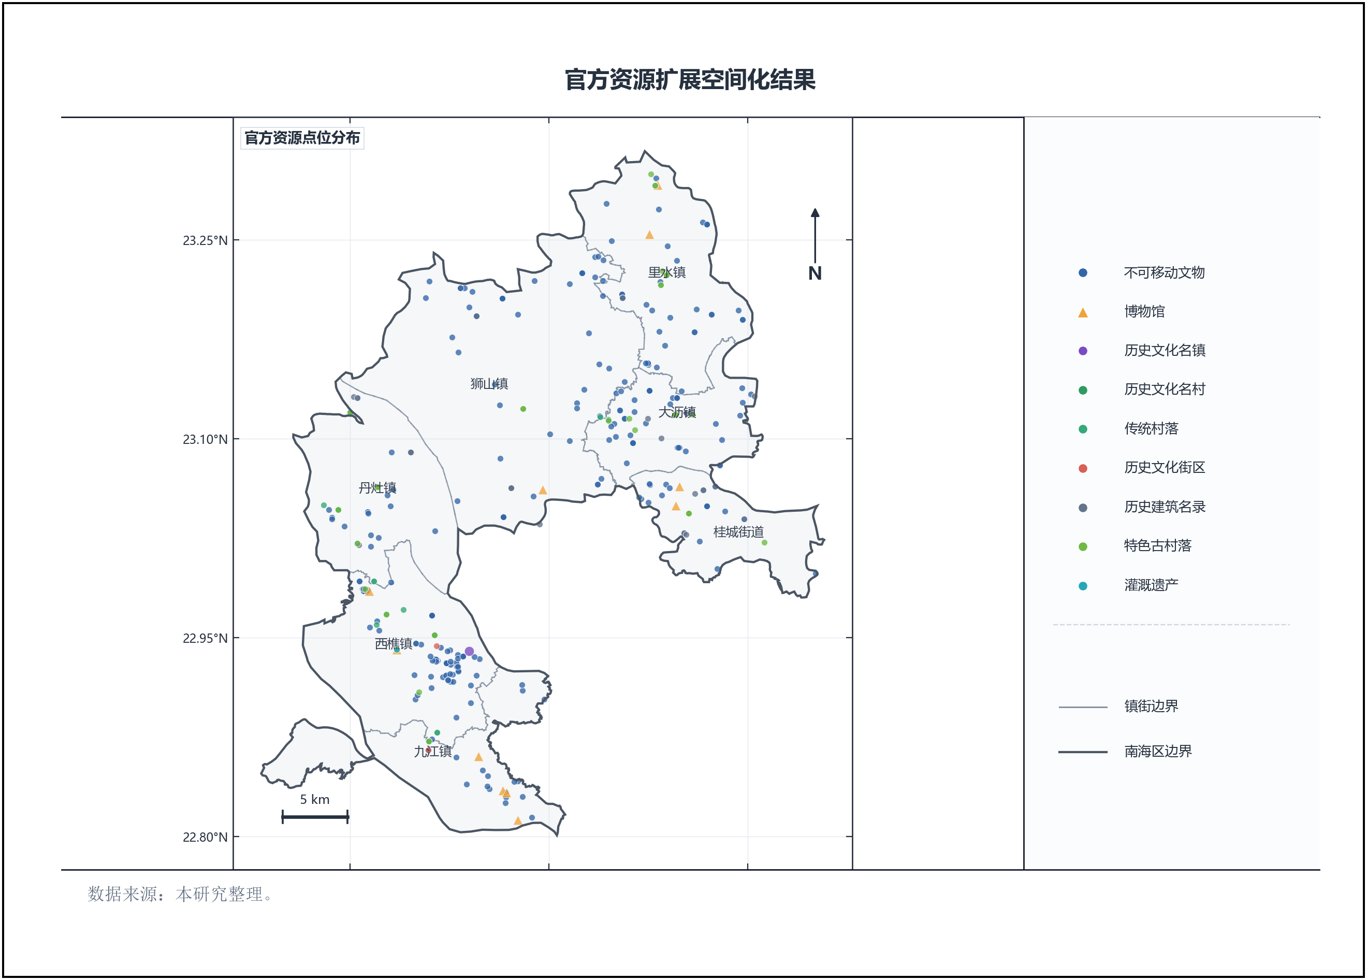
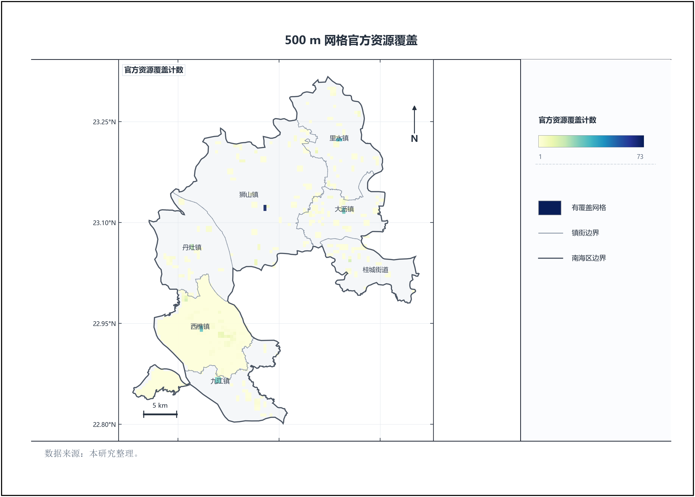
03 结果诊断与空间格局
官方资源扩展：样本之外的潜力
官方扩展层用于检查 165 条核心样本之外的资源潜力；593 条记录经空间化和去重后，帮助识别尚未进入旅游空间的文化锚点。
593
官方资源扩展记录
484
不可移动文物
11 / 98
博物馆 / 历史文化资源
424
纯新增候选资源
官方资源空间化
500 m 网格覆盖
710
扩展锚点库总量
第 6.4 节、图 6.6、图 6.7
孟帅 · 本科毕业设计答辩
13

